Slide 1
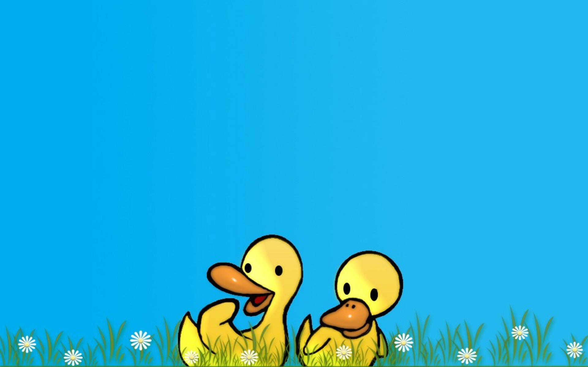
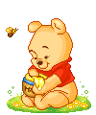
ỦY BAN NHÂN DÂN QUẬN LONG BIÊN
TRƯỜNG MẦM NON GIANG BIÊN
Lĩnh vực: Phát triển ngôn ngữ
Đề tài:LQVH: Truyện “Đôi bạn tốt”
Lứa tuổi: 24-36 tháng
Lớp: Nhà trẻ D1

Slide 2
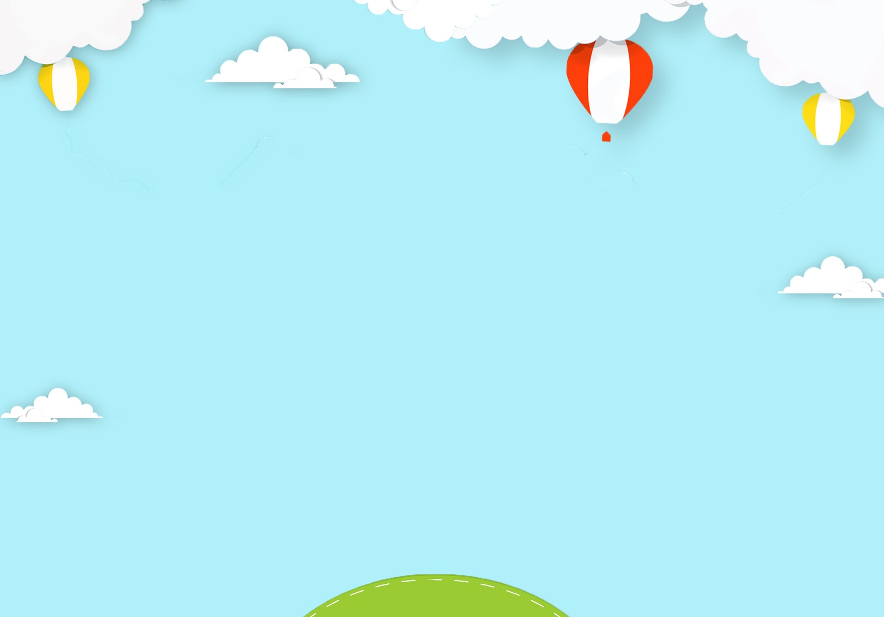
ỔN ĐỊNH TỔ CHỨC:
TC: Bắt trước tiếng kêu của các con vật.

Slide 4
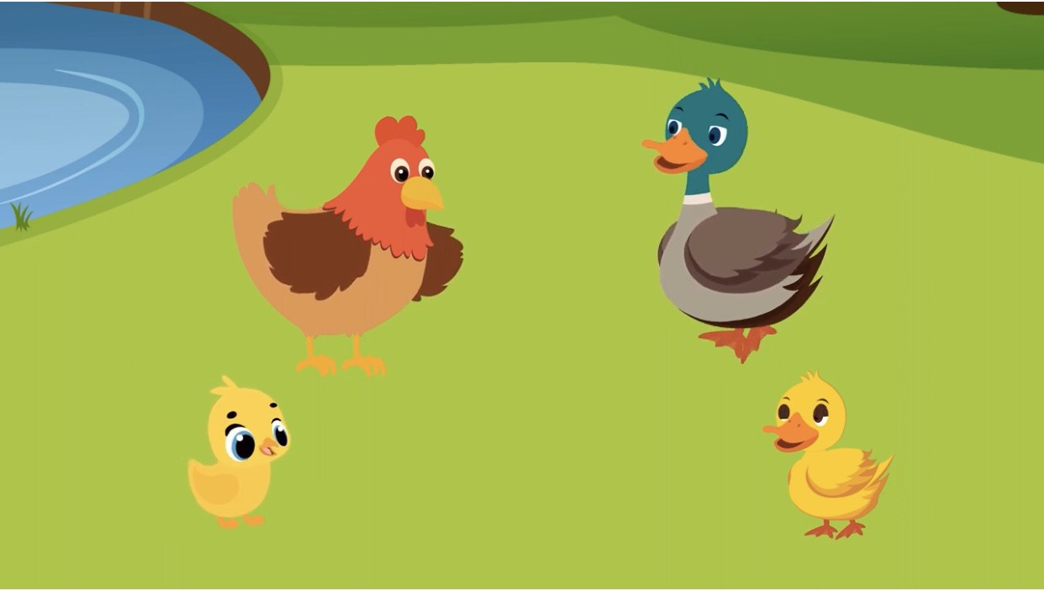
Thím Vịt bận đi chợ xa đem con đến gởi bác gà mái mẹ. Gà mái mẹ gọi con ra chơi với Vịt con.

Slide 5
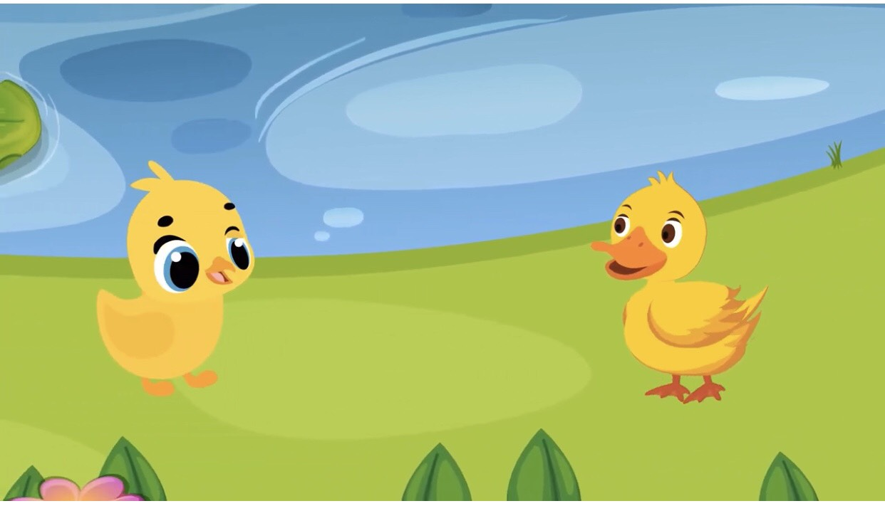
Gà con xin phép mẹ dẫn Vịt con ra vườn chơi và tìm giun để ăn. gà con nhanh nhẹn đi trước. Vịt con lạch bạch theo sau. Thấy Vịt con chậm chạp, Gà con tỏ ra không thích lắm.

Slide 6
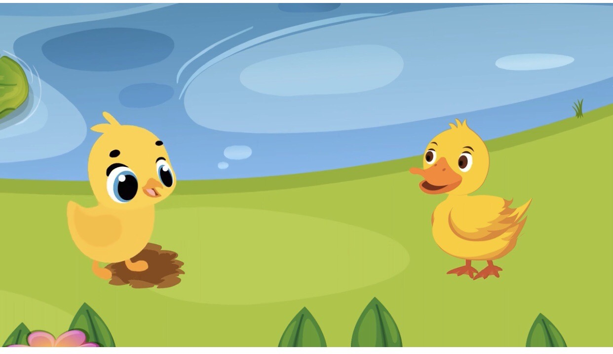
Ra tới vườn, Gà con lấy hai chân bới đất tìm giun. Ngón chân của Vịt có màng không bới đất được. Vịt con cứ lạch bạch khiến đất bị nén xuống. Gà con không tài nào tìm giun được.

Slide 7
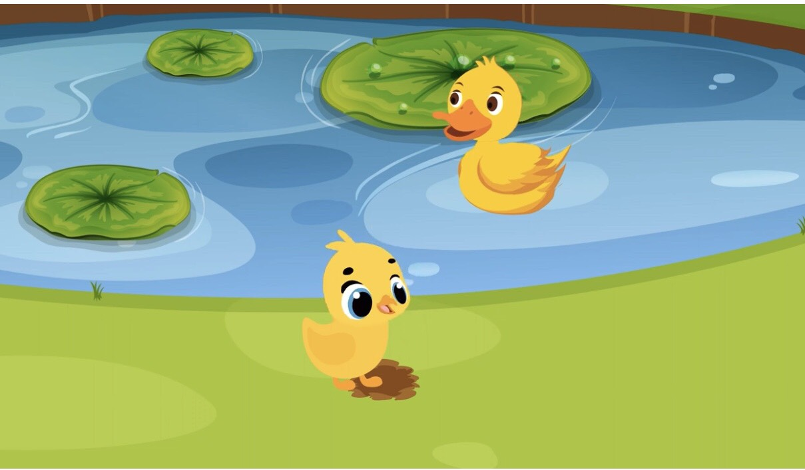
Gà con tức quá nói với Vịt con : -Bạn chẳng biết bới gì cả, bạn đi chỗ khác chơi để tôi bới một mình vậy. Vịt con thấy Gà con cáo với mình cũng buồn, liền bỏ ra ao tìm tép ăn.

Slide 8
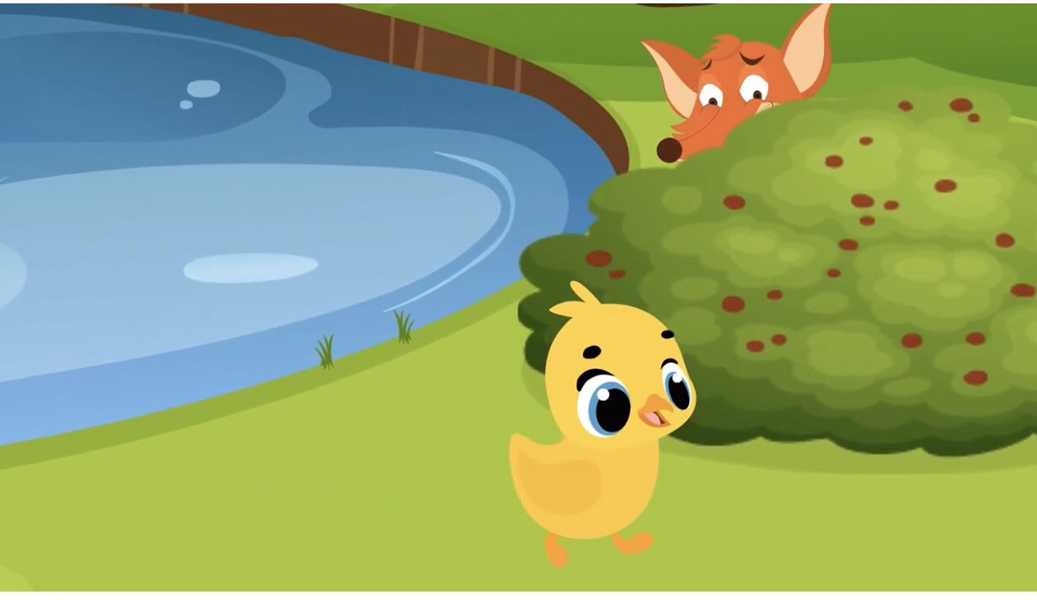
Một con Cáo mắt xanh, đuôi dài nấp trong bụi rậm, thấy Gà con đi tìm mồi một mình định nhảy ra vồ. Gà con sợ quá vội ba chân bốn cẳng chạy ra bờ ao. Gà con vừa chạy vừa kêu : “Chiếp, chiếp, chiếp !”.

Slide 9
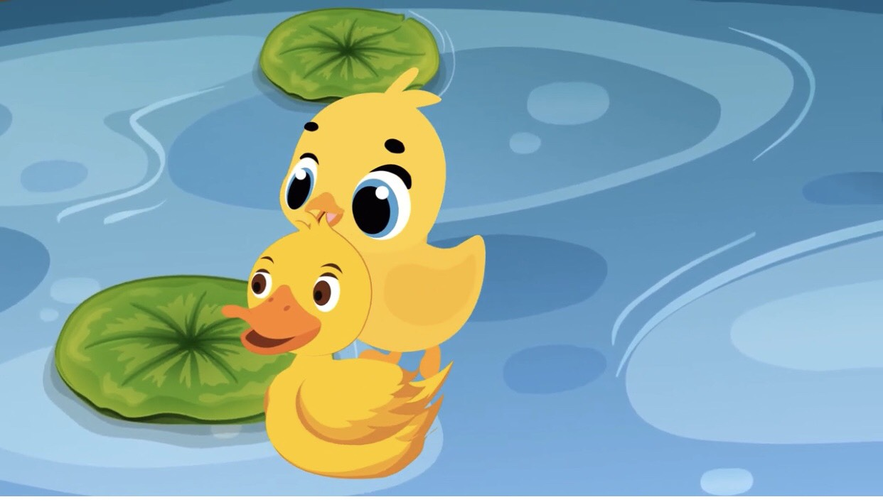
Vịt con đang lặn ngụp tìm tép, nghe tiếng bạn gọi vội lướt nhanh vào bờ kịp cõng bạn ra xa.

Slide 10
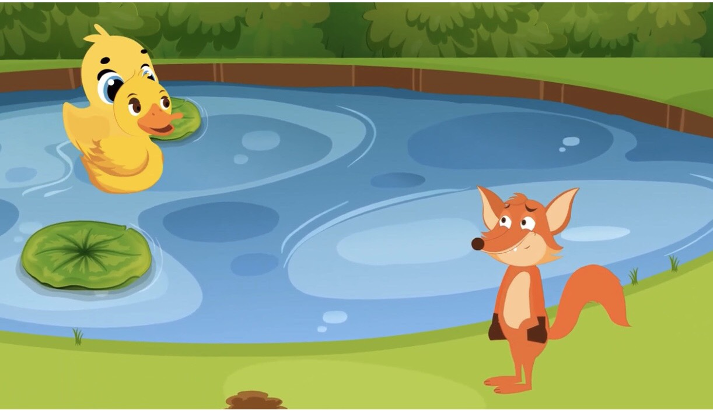
Cáo chạy tới bờ đã thấy Gà và Vịt đang ở gần ao sâu.

Slide 11
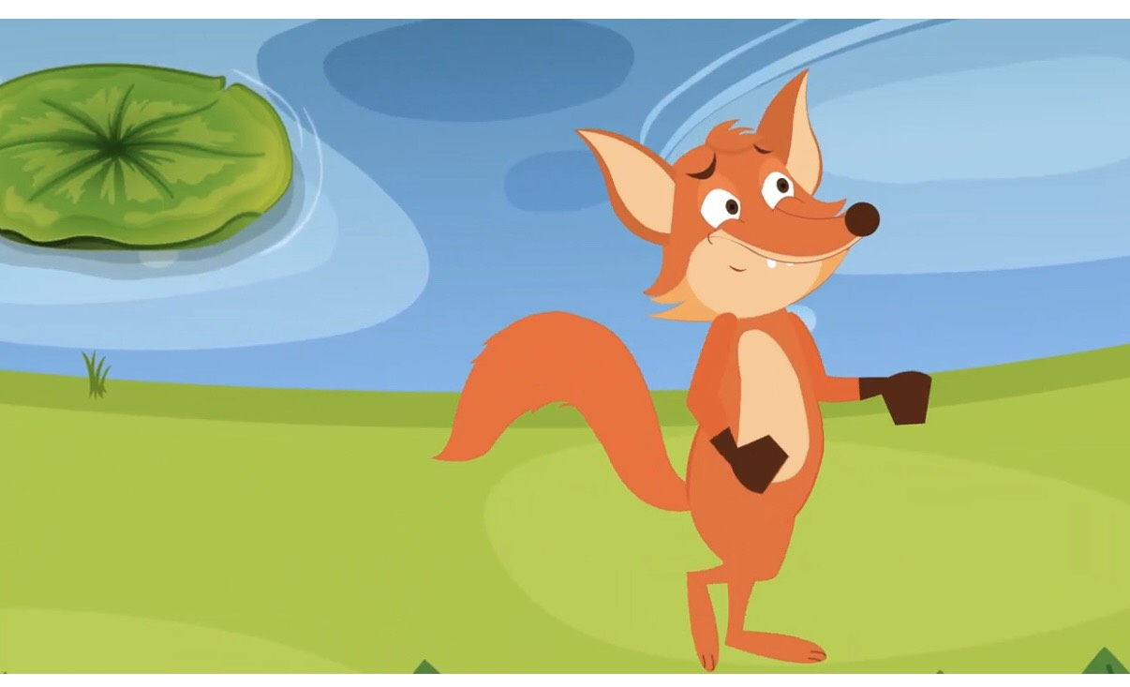
Chờ mãi không được, Cáo liếm mép và bỏ đi. Nhờ Vịt có đôi chân như mái chèo bơi rất nhanh mà Gà con thoát chết...

Slide 12
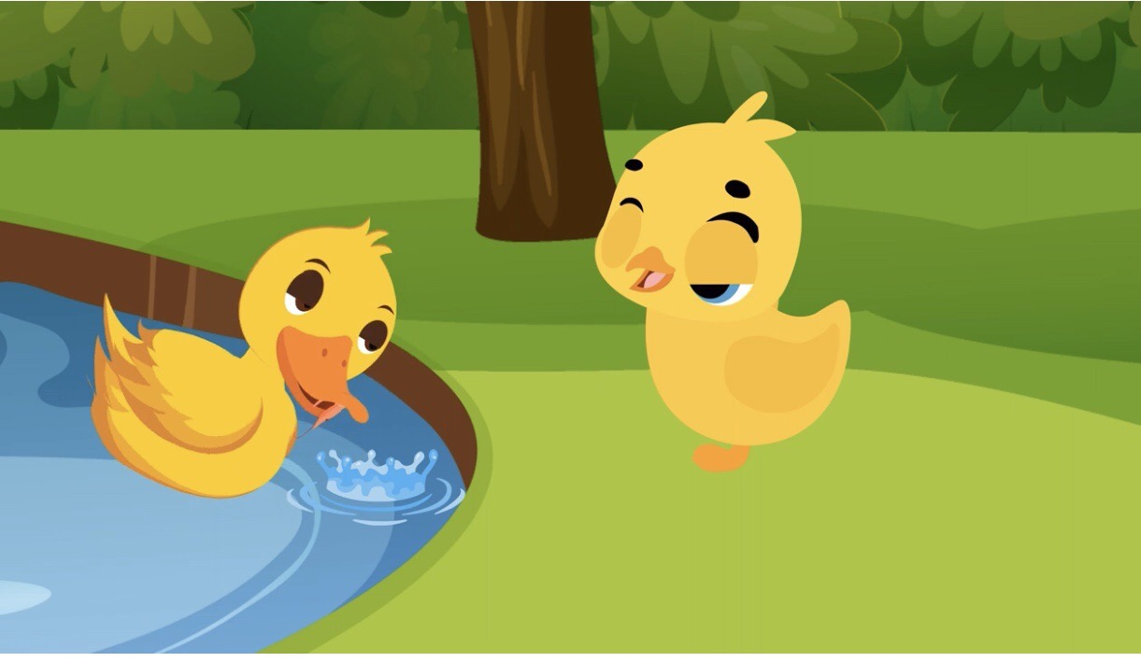
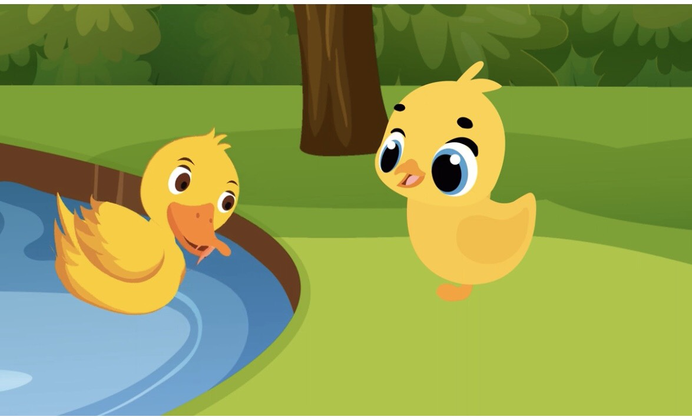
Lúc này Gà con mới thấy việc mình đuổi Vịt con là không tốt, và xin lỗi bạn. Vịt con không giận mà còn mò tép cho gà con ăn.

Slide 13
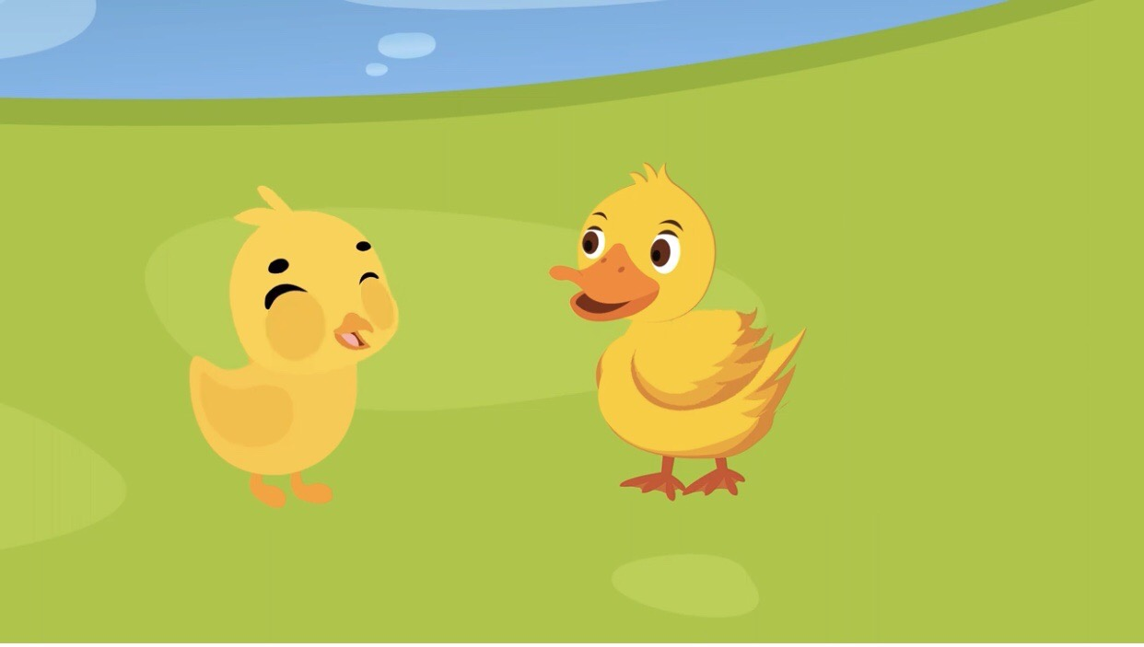
Từ đấy mỗi khi Vịt con đến chơi. Gà con mừng tíu tít đi tìm giun cho Vịt con ăn. Gà con nhanh nhẹn đi trước, Vịt con lạch bạch theo sau. Hai bạn gà và Vịt rất quý mến nhau.

Slide 14
Cô vừa kể câu chuyện gì?

Slide 15
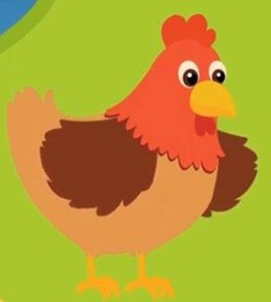
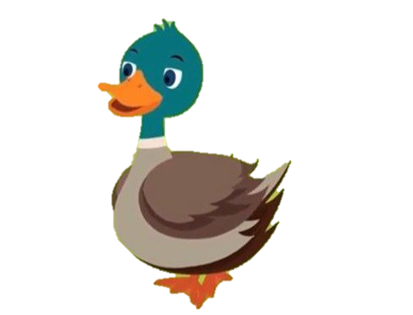
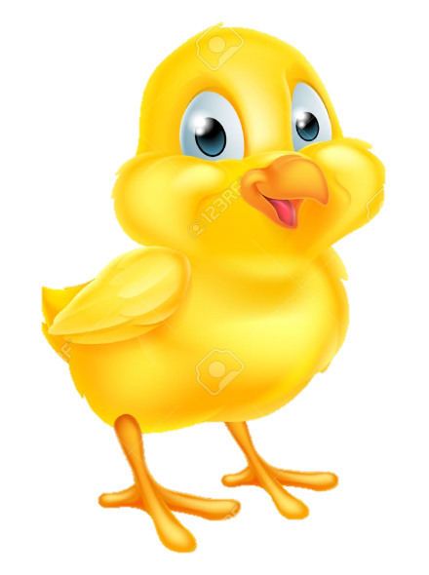
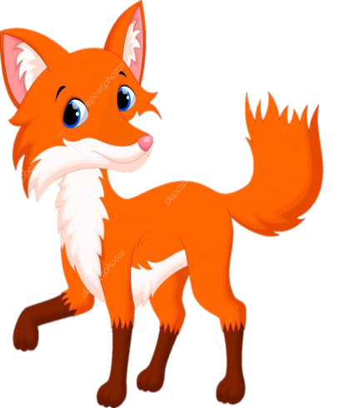
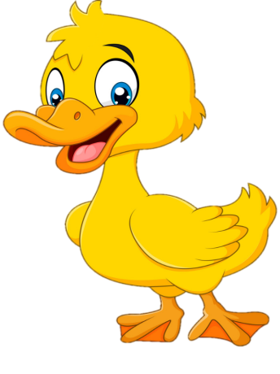
Trong chuyện có những nhân vật nào?

Slide 16
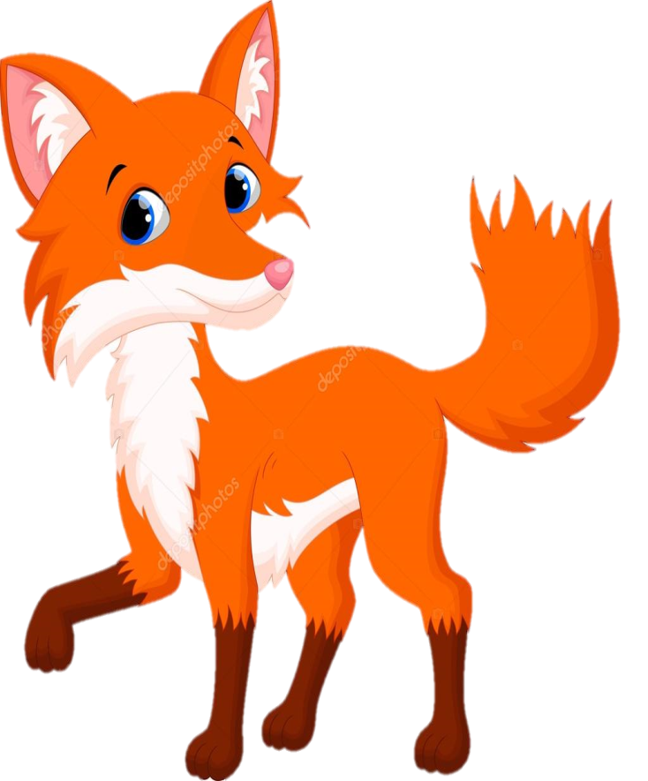
Con gì rình bắt con gà?

Slide 17
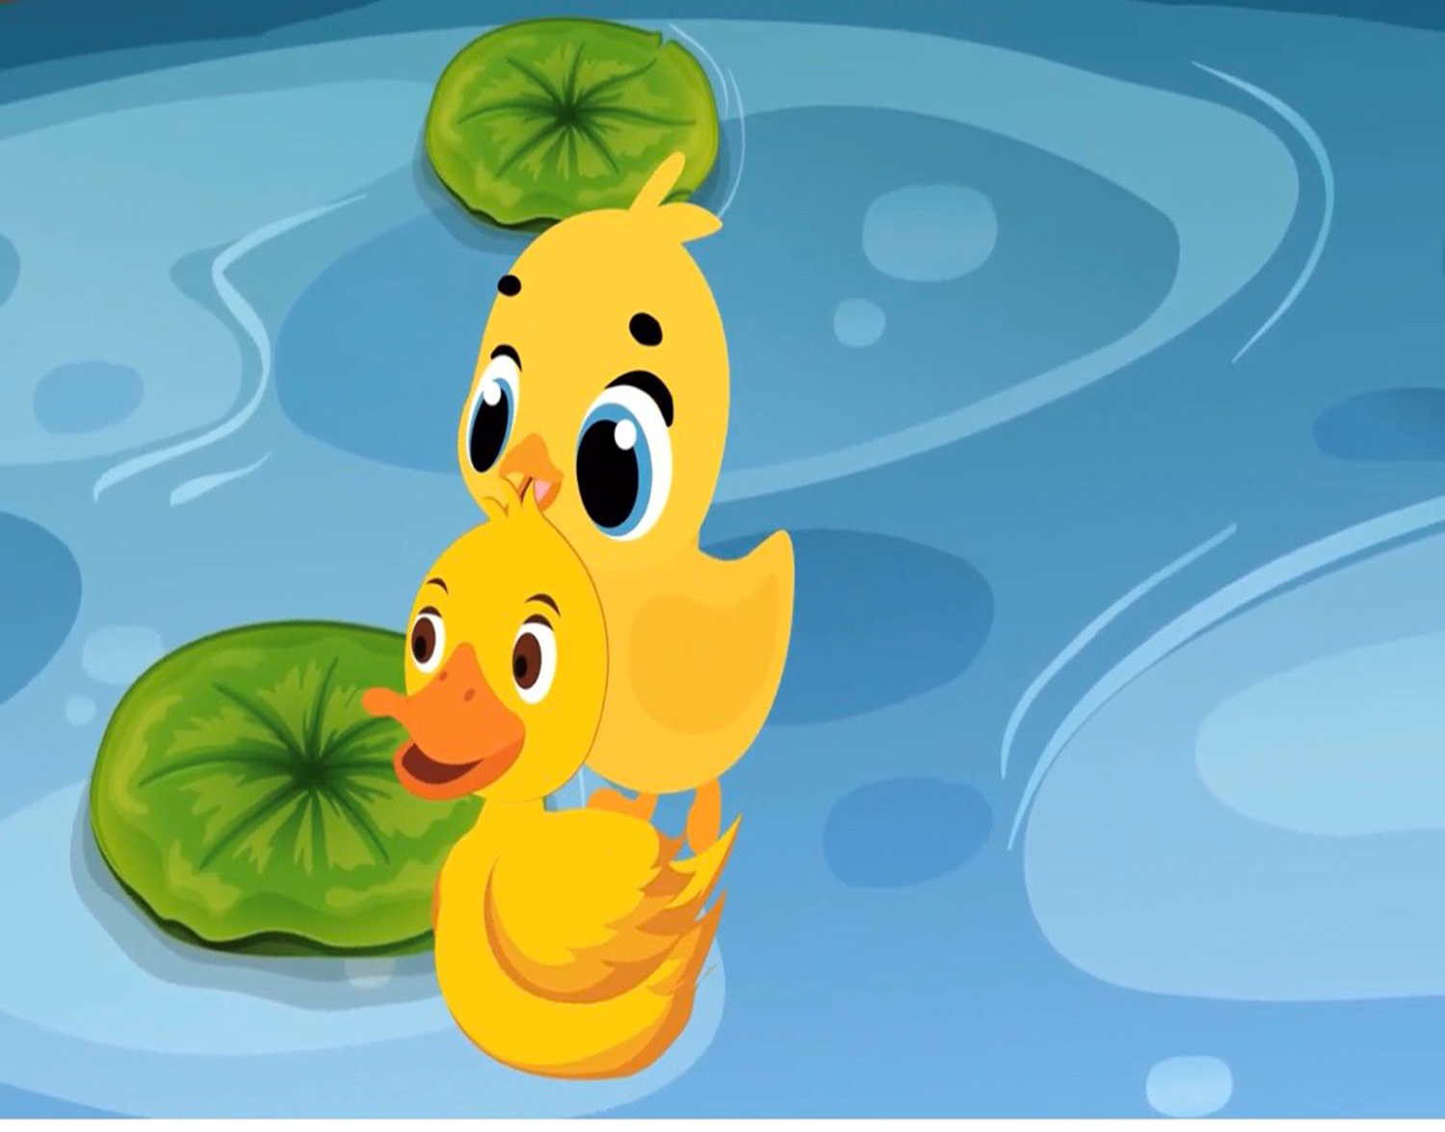
Vịt con đã làm gì để cứu gà con?

Slide 18
*Giáo dục:Qua câu chuyện này các con thấy bạn Vịt con như thế nào nhỉ?
- Các con ạ, bạn bè khi chơi với nhau phải biết yêu thương, đoàn kết, giúp đỡ lẫn nhau. Khi ai có lỗi thì phải biết nhận lỗi và sửa sai, chỉ có như thế chúng mình mới trở thành những người bạn tốt của nhau được, các con có đồng ý không?

Slide 19
Kết thúc:
hát bài “Một con vịt”

